Slide 1
知识点位置
任务2解析管理思想
模块一
管理认知
企业再造理论

Slide 2
内容
01 学习目标
02 内容讲授
03 总结

Slide 3
01 学习目标
02 内容讲授
03 总结
知识目标
理解企业再造理论的内容
学习目标
能进行有效沟通
能力目标
能够将企业再造理论运用到实践中

Slide 4
内容
01 学习目标
02 内容讲授
03 总结

Slide 5
01 学习目标
02 内容讲授
03 总结
企业再造理论的产生
1993年，美国管理学家迈克尔·哈默（M.Hammer）和詹姆斯·昌佩（J.Champy）合著《再造企业－－工商业革命宣言》一书，正式提出了企业再造理论(也叫组织再造)。在美国和西方发达国家中掀起了一场工商管理革命。企业再造理论以一种再生的思想重新审视企业，并对传统管理学赖以存在的基础——分工理论提出了质疑，是管理学发展史中的一次巨大变革。

Slide 6
01 学习目标
02 内容讲授
03 总结
企业再造理论的含义
“为了飞跃地改善成本、质量、服务、速度等重大的现代企业的运营基准，对工作流程作根本的重新思考与彻底翻新”。

Slide 7
01 学习目标
02 内容讲授
03 总结
企业再造理论的主要观点
⑴要打破原有分工理论的束缚，重新树立“以流程为导向”的思想。企业再造直接针对的就是被割裂得支离破碎的业务流程，其目的就是要重建完整和高效率的新流程。
⑵企业再造绝不是一次改良运动，而是重大的突变式改革。

Slide 8
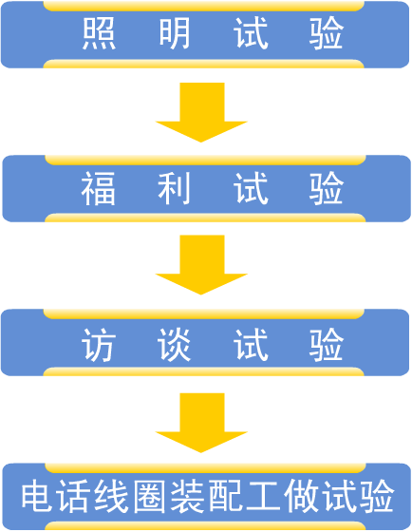
01 学习目标
02 内容讲授
03 总结
企业再造理论的过程
诊断原有流程
选择需要再造的流程
了解准备再造的流程
重新设计企业流程

Slide 9
01 学习目标
02 内容讲授
03 总结
案例分析：台湾宏碁
台湾宏基经营模式再造：速食店
1986年，宏基开始积极进入国际化经营阶段。由于宏基在台湾整机组装，生产过程复杂，同时生产周期长，牵扯管理层很大精力。由于抓不准市场趋势，使得畅销的产品总是缺货，不畅销的产品又堆满仓库。由此公司运作开始进入非良性循环，竞争力也开始衰退。
在这种情况下,宏基决定实施三项再造工程走出困境,其中之一是以麦当劳速食店模式进行流程和经营方式再造。
所谓"速食店模式"，就是将原来在台湾生产计算机整机，转变为台湾生产主机板、外壳装置、监视器等组件，卖给其海外子公司，在市场当地组装，向市场提供最新的计算机，加快新产品推出与库存周转速度。

Slide 10
01 学习目标
02 内容讲授
03 总结
案例分析：台湾宏碁
目前，宏基在全球28个国家和地区建立了34个装配基地，随时视市场需要，弹性装配交货，可及时适应市场的变化。宏基的库存周转速度加快了1倍，不但降低了经营风险，而且也为新产品上市创造了有利条件；新产品上市时间提前了1个月；由于库存降低，出清存货的时间也随之缩短，推出新产品就更具时效优势。
案例分析
通过企业流程再造，使企业结构变得精干约简，减轻负担，集中力量抓好关键环节。
通过企业流程再造，将部分生产环节转移，扩大企业与外部联系范围，给企业带来更多的发展机会。

Slide 11
内容
01 学习目标
02 内容讲授
03 总结

Slide 12
01 学习目标
02 内容讲授
03 总结
企业再造流程的产生
企业再造流程的含义
企业再造流程的主要观点
企业再造流程的流程
案例分析

Slide 13
谢谢观看
管理学基础

